Slide 1
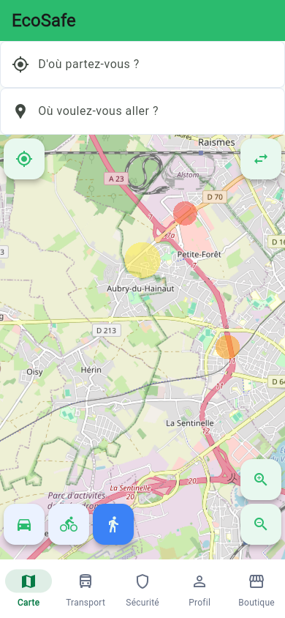
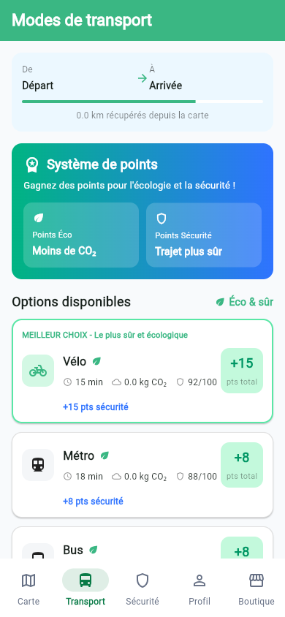

EcoSafe
Soutenance du projet mobile
Une application qui compare les trajets selon la securite, le CO2 et les points gagnes.
Equipe de 4
Flutter + Firebase
Securite + Ecologie

Slide 2
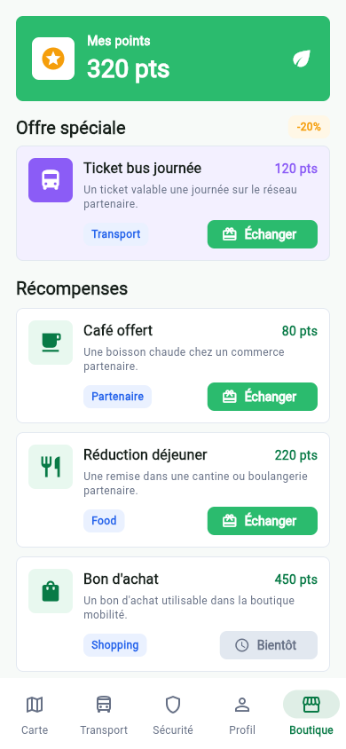
Le Projet En Une Idee
Une navigation plus utile pour les deplacements du quotidien.
Le besoin
Notre reponse
Comparer
Mesurer
Recompenser
Probleme 1
Quel trajet choisir ?
Carte interactive
Le plus rapide n'est pas toujours le plus sur.
Plusieurs options de trajet a partir d'un depart et d'une arrivee.
Probleme 2
Score securite
Impact CO2 peu visible
L'eclairage, le trafic, la frequentation et les pistes cyclables sont combines.
On veut rendre le cout environnemental concret.
Probleme 3
Points & boutique
Peu de motivation
Les choix eco et surs rapportent des points utilisables dans la boutique.
Les points et recompenses poussent aux bons choix.

Slide 3
Fonctionnement
Un parcours simple, de la recherche au gain de points.
1
Choisir un trajet
2
Comparer
3
Selectionner
4
Cumuler
Depart, arrivee, mode de transport.
CO2, securite, duree et points.
L'utilisateur choisit l'option la plus interessante.
Les points alimentent le profil et la boutique.
Resultat attendu
Un trajet plus clair a comprendre, plus responsable, et plus engageant pour l'utilisateur.

Slide 4
Pages Principales
Des ecrans courts, visuels et centres sur la decision.
Carte
Transport
Boutique
Module securite
Score moyen Critere par critere Alertes meteo et trafic
Profil & stats
Points cumules CO2 economise Suivi hebdo et mensuel
L'app couvre tout le cycle : chercher, choisir, gagner, suivre.

Slide 5
Comment La Securite Est Calculee
Le score final est sur 100.
Score = (eclairage x 30%) + ((1 - trafic) x 25%) + (frequentation x 20%) + (piste cyclable x 25%)
Eclairage
Trafic
Frequentation
Piste cyclable
30%
25%
20%
25%
Plus il y a de lampadaires, meilleur est le score.
Un trafic fort reduit la securite.
Une zone plus vivante est souvent plus rassurante.
Une vraie infrastructure velo augmente la securite.
Penalites meteo
Lecture simple
Orage : -20 Pluie : -10 Nuit : -15
Le score est ensuite limite entre 0 et 100.
90+ : tres sur 75-89 : bon trajet 60-74 : correct <60 : a eviter

Slide 6
D'ou Vient Le Score
Le calcul s'appuie sur plusieurs sources.
OpenStreetMap / Overpass
Meteo Open-Meteo
Base communautaire
Lampadaires Pistes cyclables Zones pietonnes Analyse autour d'un rayon de 300 m
Conditions en temps reel Pluie, orage, neige Heure du jour pour la penalite nuit
Routes et statistiques Signalements / donnees en base Historique des trajets
Idee cle : l'application ne donne pas juste un itineraire, elle donne un contexte de confiance pour aider l'utilisateur a choisir.

Slide 7
Comment Le CO2 Est Calcule
Chaque mode est converti en emission totale pour le trajet.
CO2 total = distance x facteur du mode
Lecture du resultat
Exemple utilise dans l'ecran Transport
Le mode le plus propre gagne plus de points eco. La voiture sert de reference pour mesurer le CO2 evite.
Facteur CO2 / km
Dans le comparateur, les options sont ensuite triees par points totaux.
Velo
Metro
Bus
Voiture
0
0.10
0.16
0.46

Slide 8
Comment Les Points Sont Calcules
Le systeme combine l'effort ecologique et la securite.
1. Points eco
2. Points securite
ratio eco = (CO2 voiture - CO2 mode) / CO2 voiture
90+ -> 15 pts 75-89 -> 8 pts 60-74 -> 5 pts <60 -> 0 pt
points eco = ratio eco x 25
Un trajet tres propre peut donc rapporter jusqu'a 25 points eco.
Exemple
3. Total affiche dans l'ecran Transport
Si le velo evite presque tout le CO2 par rapport a la voiture, il gagne presque 25 points eco.
points totaux = points eco + points securite
Exemple velo : 25 eco + 15 securite = 40 points
Note : dans l'historique Firebase, un score resume 50/50 est aussi sauvegarde pour les stats.

Slide 9
Architecture Et Equipe
Une repartition claire pour avancer vite a 4.
Flutter (UI) -> Services metier -> APIs externes -> Firebase
Membre 1
Membre 2
Membre 3
Membre 4
Carte Navigation Map Itineraires
Transport CO2 Points Classement
Securite Profil Stats Analyse
Firebase Boutique Integration Finalisation
Astuce soutenance : remplacez simplement Membre 1, 2, 3 et 4 par vos vrais noms avant de presenter.

Slide 10
EcoSafe
Ce que l'on montre en demo
1. Recherche d'un trajet 2. Comparaison des modes 3. Lecture du score securite 4. Gain de points 5. Echange dans la boutique
Merci
Questions ?

